Slide 1
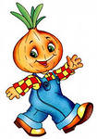
Здравствуйте , дети! Я Чиполлино.
Занятие «Маленькие учёные» Жучкова Наталья Александровна,
воспитатель МАДОУ «Детский сад № 35», г. Рязань

Slide 2
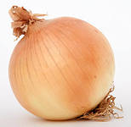
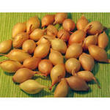
Форма лука:
круглая
овальная

Slide 3
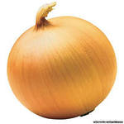
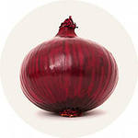
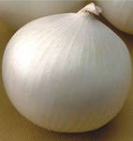
Цвет лука
Желтый лук
Красный лук
Белый лук

Slide 4
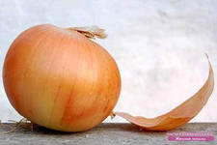
Лук покрыт чешуёй

Slide 5
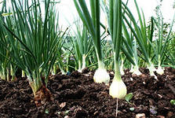
Лук растет в почве

Slide 6
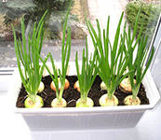
Зеленый лук можно выращивать дома и в детском садике на подоконнике.

Slide 7
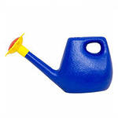
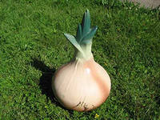
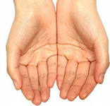
Луку для роста надо
вода
свет
тепло
Уход за растением

Slide 8
Луку для роста надо
вода
свет
тепло
Уход за растением

Slide 9
Листья
(перья)
луковица
корешки

Slide 10
Листья
(перья)
луковица
корешки

Slide 11
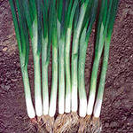
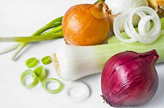
Лук- очень полезный овощ
Я приправа в каждом блюде.
И всегда полезен людям.
Угадали? Я - ваш друг,
Я простой зелёный лук!
Ешьте больше овощей –
Будете вы здоровей

Slide 12
Источники
Всеобщий образовательный портал России «Инфоурок»/ Электронный ресурс/ Режим доступа hhps://infourok.ru/luk-ot-semi-nedug-1663626.html
Детский портал «Солнышко» »/ Электронный ресурс/ Режим доступа solnet.ee/holidays/s9_12

